Slide 1

FastTech
Monitoramento de trabalho home office

Slide 2


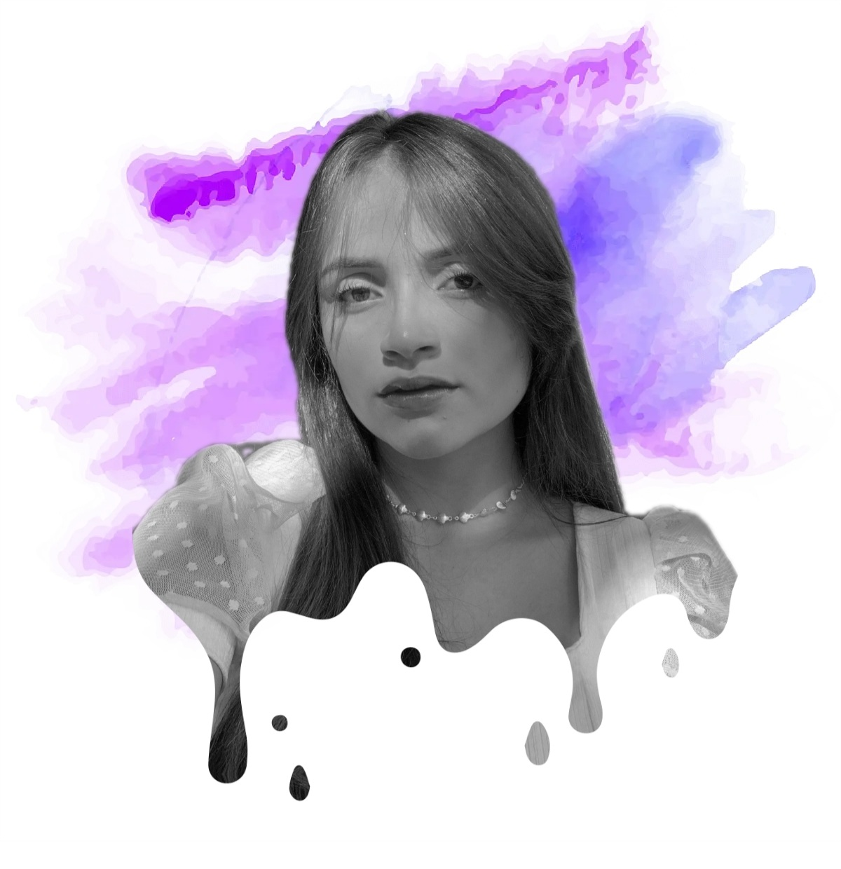



CONHEÇA A EQUIPE
{"A?":"B","a":5,"d":"B","h":"www.canva.com","c":"DAEoxh-r-no","i":"ud7kbha_w7o9UopPnT5pBQ","b":1637791911699,"A":[{"A?":"I","A":260.0355116461657,"B":315.8014079778461,"D":301.5665601193166,"C":306.09005852110636,"a":{"B":{"A":{"A":"MAEo3GUGR48","B":1},"B":{"D":301.5665601193166,"C":3the presentation.
Leonardo Ianotta
Julio Moudatsos
Ellen Miranda
Fernando Marques
Beatriz do Nascimento
Breno Cesar
FastTech

Slide 3
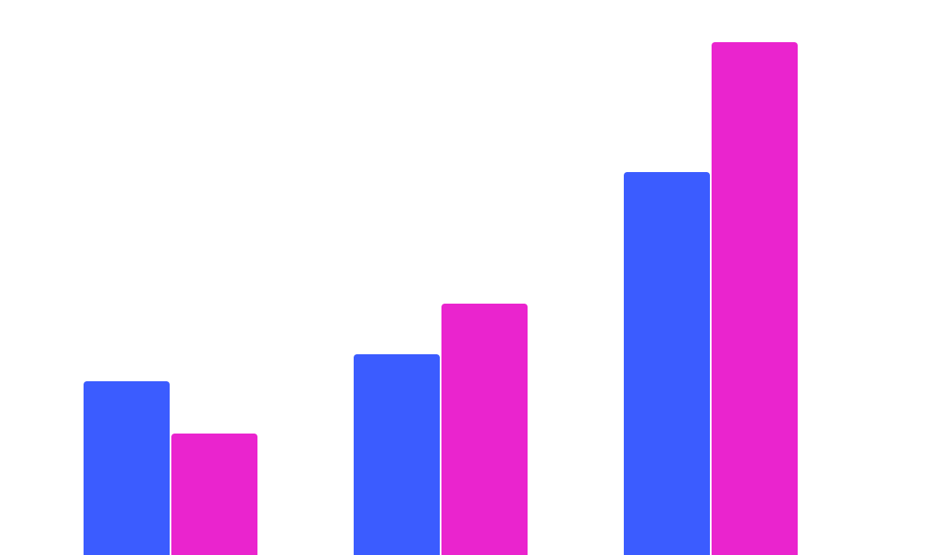
FALTA DE MONITORAMENTO
Venus
Mars
MERCURY
Mercury is the closest planet to the Sun and the smallest one in the Solar System—it’s only a bit larger than the Moon
To modify this graph, click on it, follow the link, change the data and paste the new graph here, replacing this one
FastTech

Slide 4
O que é?
Como surgiu?
Para que serve?
Para meu projeto $
FastTech

Slide 5
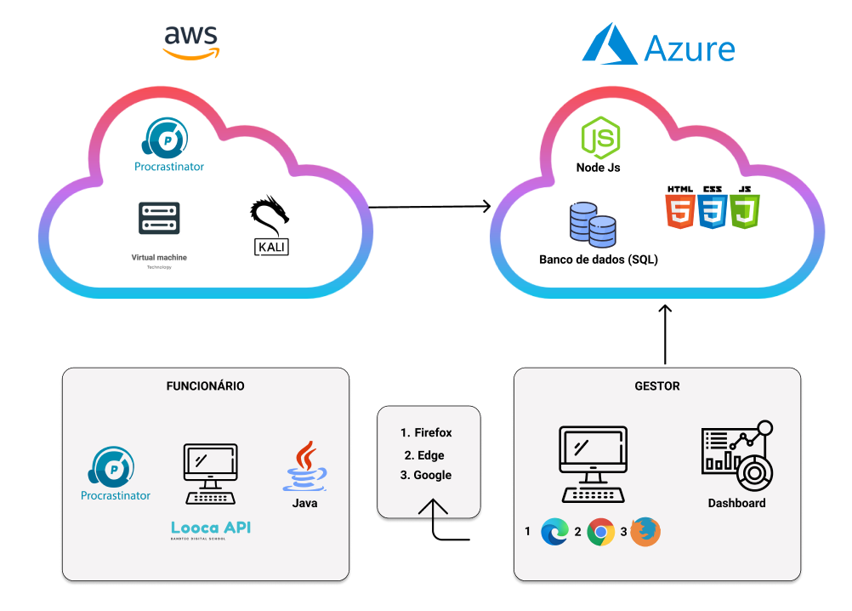
DIAGRAMA DE SOLUÇÃO
FastTech

Slide 6
MODELAGEM DE DADOS
FastTech

Slide 7
DASHBOARD
FastTech

Slide 8

JAVA
FastTech

Slide 9


NUVEM
FastTech

Slide 10

CONCLUSÃO
Aprendizado;
Discussões;
Ideias e Inovação;
Conhecimento;
FastTech

Slide 11



OBRIGADO
Alguma dúvida?
tfast5234@gmail.com
Please keep this slide for attribution
FastTech

